Slide 1
GLOBAL MONEY WEEK SEPS - 2023

Slide 2
REGLAS DE CONVIVENCIA
Evitar interrumpir cuando alguien habla.
Participar activamente en la capacitación.
Levantar la mano para participar.
No tengas miedo en preguntar sino entiendes.
Ser respetuosos con los demás.

Slide 3
1. PRESUPUESTO

Slide 4
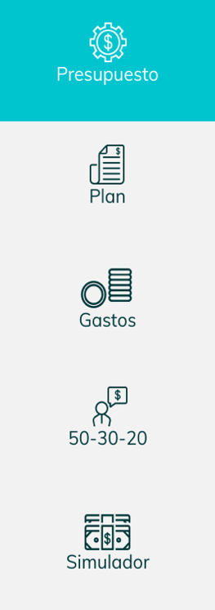
PRESUPUESTO
¿QUÉ ES EL PRESUPUESTO?
Un presupuesto es un reporte elaborado por escrito de tus ingresos y gastos. Este insumo te permite conocer la cantidad de dinero con la que dispones en un periodo de tiempo determinado.

Slide 5
¿PARA QUÉ SIRVE UN PRESUPUESTO?
4
Conocer tu capacidad de pago para evitar contraer deudas que no puedas pagar.
2
Identificar gastos innecesarios.
3
Conocer tus posibilidades de ahorro.
1
Tener un control de tus gastos.

Slide 6
¿CÓMO ELABORAR UN PRESUPUESTO FAMILIAR?
LO CONVENCIONAL
LO ÓPTIMO
Paso 1. INGRESOS
Paso 2. GASTOS
Paso 4. PRESUPUESTO
Paso 3. AHORRO
Paso 1. INGRESOS
Paso 2. AHORRO
Paso 4. PRESUPUESTO
Paso 3. GASTOS
“No ahorres lo que te queda después de gastar. Gasta lo que te queda despúes de ahorrar”.
Warren Buffett

Slide 7
PASO 1. INGRESOS
Haz una lista de todos los ingresos mensuales que se producen en tu familia.
INGRESOS FIJOS
INGRESOS VARIABLES
Son aquellos ingresos que surgen de manera constante todos los meses.
Son aquellos ingresos que por su naturaleza pueden ser cambiantes cada mes.

Slide 8
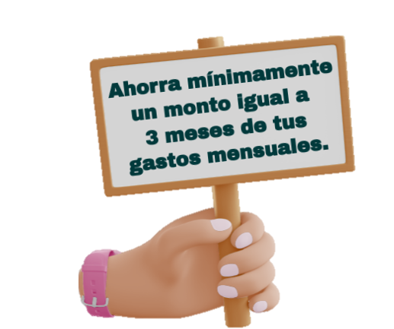
PASO 2. AHORROS
Define qué monto te gustaría ahorrar por mes para cumplir tus metas a futuro.
AHORRO
EVENTOS FUTUROS ESPERADOS
EVENTOS FUTUROS INESPERADOS
Seguros
Para afrontar eventos inesperados es muy importante tener una reserva de dinero o comúnmente conocido como Fondo de Emergencia.

Slide 9
TASA PASIVA
Es el porcentaje que las instituciones financieras pagan a las personas por el dinero que depositan en sus cuentas de ahorros o instrumentos financieros.
Tasa pasiva: Los valores oscilan entre 1 y 11%.

Slide 10
PASO 3. GASTOS / EGRESOS
Servicios básicos
Insumos de limpieza
Arriendo
Estudios
Cursos de preparación
Cursos vacacionales hijos
Realizar una lista de todos los gastos mensuales que se producen en tu familia.

Slide 11
PASO 4. PRESUPUESTO
Realizar un balance de tu presupuesto utilizando la siguiente fórmula.
AJUSTES AL PRESUPUESTO
Al momento de ajustar tus gastos familiares, identifica que gastos puedes eliminar o por lo menos reducirlos para cumplir con tu presupuesto familiar.
+
POSITIVO
NEGATIVO
¡Felicidades! Tienes un presupuesto controlado.
¡PELIGRO! Es momento de evaluar tus gastos para identificar las razones por las que están gastando más dinero del que ingresa.
¿SI TU SALDO ES POSITIVO?
¿SI TU SALDO ES NEGATIVO?
INGRESOS
AHORROS
GASTOS
SALDO
-
-
=
CUIDADO con los gastos hormiga
Evaluar el balance del presupuesto:

Slide 12
CONSIDERACIONES DEL PRESUPUESTO
DETALLE | MAYO | JUNIO | JULIO
(+) Ingresos | $900 | $900 | $900
(-) Ahorros | $100 | $100 | $100
(-) Gastos | $755 | $800 | $880
Deudas | S195 | $195 | $195
Vivienda (servicios básicos) | $50 | $50 | $50
Educación | $200 | $200 | $200
Alimentación (víveres supermercado) | $200 | $210 | $200
Transporte | $40 | $40 | $40
Vestimenta | $10 | $10 | $45
Salud | $20 | $20 | $100
Entretenimiento | $40 | $75 | $50
(=) SALDO | $45 | $0 | -$80
 | ¡Felicidades! | ¡Alerta! | ¡PELIGRO!
No olvides registrar tus gastos!
Puedes ayudarte de herramientas digitales o aplicaciones:

Slide 13
GASTOS HORMIGA
¡CUIDADO CON LOS GASTOS HORMIGA!
Son aquellos gastos que se realizan sin pensar y generalmente los hacemos por impulso. Por ser de precio pequeño (de ahí lo de hormiga). Si se suman todos los gastos hormiga resultan cantidades considerables.
Compras frecuentes de agua, gaseosas, postres
Cigarrillos, bebidas alcohólicas, cafés, dulces, etc.
Comer fuera de casa, salidas o fiestas.
Usar otros cajeros ajenos a la institución financiera al que pertenece
Usar servicio de transporte privado
Pagos en apps
¿Cómo puedo evitarlos?
Identifica cuáles son tus gastos hormiga y asígnales un presupuesto máximo cada mes para controlarlos.

Slide 14
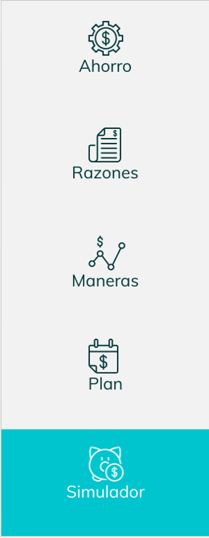
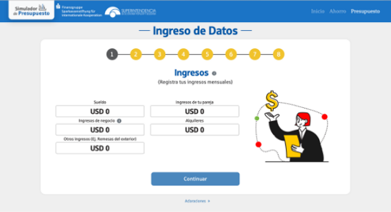
PRÁCTICA: SIMULADOR DE PRESUPUESTO
edufinanciera.seps.gob.ec

Slide 15
2. EL CRÉDITO Y EL SOBREENDEUDAMIENTO

Slide 16
¿QUÉ ES EL CRÉDITO?
Acreedor: Es la persona o entidad que presta y puede ser una entidad financiera o una casa comercial.
Es una operación que se paga a futuro puede ser por cuotas o en un solo pago. Por el dinero que una parte otorga a otra se paga un interés que compensa a quien lo presta.
Deudor: Es la persona que recibe el dinero o los bienes prestados, por el cual deberá pagar un interés por el tiempo que dure el crédito.
¿Cuál es la diferencia entre el AHORRO y el CRÉDITO?
No utilizar mis recursos hoy para usarlos en algún momento del futuro.
Utilizar los recursos prestados hoy, con el compromiso de ir pagando periódicamente en el futuro.

Slide 17
TASA ACTIVA
Es el porcentaje que las personas
pagan a las instituciones financieras por usar el dinero prestado.
Tasa activa: Los valores oscilan entre 8 y 21%
Inmobiliario
Max 10%
Educativo
Max 9%
Microcrédito
Max 21%
Consumo
Max 17%

Slide 18
EL CRÉDITO
PREGUNTAS CLAVE SOBRE EL BUEN USO DEL CRÉDITO
MOTIVOS PARA ENDEUDARSE EN LUGAR DE AHORRAR
¿Necesito realmente realizar este gasto?
¿Se trata de una necesidad o de un una compra impulsiva?
¿Puedo esperar y ahorrar?
¿Durante cuánto tiempo estaré pagando el préstamo
¿Cuánto dinero devolveré en total por los costos asociados al crédito?
Si espero unos días, ¿seguiré queriendo hacer esta compra o gasto?
¿Cuál será la cuota que tendré que pagar?
Mi ingreso no me permite cubrir el costo total del bien que deseo adquirir.
El tiempo que se requiere para ahorrar, es muy largo.
Los ingresos que puedo percibir con el bien adquirido mediante el crédito son mayores que su costo.
El Costo del crédito es menor que los gastos reducidos con la adquisición del bien.

Slide 19
TARJETAS DE CRÉDITO
Una tarjeta de crédito es un préstamo inmediato que permite el pago de servicios o productos en un período corto (normalmente un mes).
TIPS PARA USAR TU TARJETA
Pague a tiempo
Revisar con frecuencia los cargos a su tarjeta de crédito
Pagar el saldo completo
Nunca proporcione por teléfono el número de su tarjeta de crédito
Si pagas tu saldo completo todos los meses, no habrá costos por el uso de la tarjeta; sin embargo si se paga el monto mínimo se deberá pagar recargos.

Slide 20
EL SOBREENDEUDAMIENTO
Es la situación financiera que se da cuando las deudas superan el ingreso de las personas y, por lo tanto, no las pueden afrontar.
Se contraen más deudas de las planificadas, y por lo tanto superan el ingreso.
Situaciones imprevistas, como la pérdida repentina de trabajo, que disminuyan o directamente interrumpan los ingresos
CAPACIDAD DE ENDEUDAMIENTO
La capacidad de endeudamiento permite calcular hasta dónde nos podemos endeudar.
C. E. = Ingresos – Gastos
(no debe ser superior al 60% del saldo de los ingresos menos los gastos)
IMPORTANTE
Es prudente que el endeudamiento no supere el 40% de nuestros ingresos mensuales.

Slide 21
¿CÓMO EVITAR EL SOBREENDEUDAMIENTO?
HACER BUEN USO DEL CRÉDITO
CONSUMIR INTELIGENTEMENTE
ELABORAR UN PRESUPUESTO
CONOCER LA CAPACIDAD DE ENDEUDAMIENTO
NO RETRASARSE EN LOS PAGOS PERIÓDICOS
NO MANEJAR MÁS DE 2 TARJETAS DE CRÉDITO
NO PAGAR EL MÍNIMO EN LAS TARJETAS DE CRÉDITO
DECIDIRSE A AHORRAR
PRIORIZAR LOS GASTOS

Slide 22
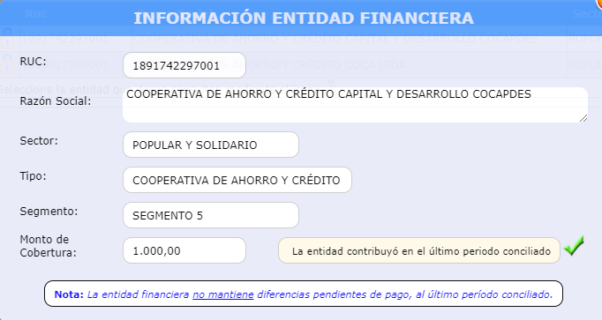
SEGURO DE DEPÓSITOS
Es un mecanismo de contingencia financiera GRATUITO para la ciudadanía, cuyo objetivo es pagar los depósitos a los clientes o socios de las entidades financieras cubiertas por el Seguro, en el caso de liquidación forzosa de cualquiera de ellas, en los términos que la Ley señala.
COSEDE
Corporación del Seguro de Depósitos, Fondo de Liquidez y Fondo de Seguros Privados
MONTOS DE COBERTURA
SEGMENTO | VALOR CUBIERTO
Segmento 1 | Hasta 32 000,00
Segmento 2 | Hasta 11 290,00
Segmento 3 | Hasta 5000,00
Segmento 4 | Hasta 1000,00
Segmento 5 | Hasta 1000,00
CONSULTA DE MONTOS DE COBERTURA POR ENTIDAD FINANCIERA:
https://www.cosede.gob.ec/conoce-tu-monto-de-cobertura/

Slide 23
EMPRENDIMIENTO
SEPARAR CUENTAS
PLANIFICAR INGRESOS Y GASTOS
ESTABLECER UN PORCENTAJE DE GANANCIA
VERIFICAR FLUJOS PARA RECUPERAR LA INVERSIÓN

Slide 24
EL CRÉDITO NO ES LA ÚNICA FORMA DE FINANCIAMIENTO
FAMILIA Y AMIGOS
ENTIDAD FINANCIERA
BOLSA DE VALORES
RECAUDACIÓN DE FONDOS
(CROWDFUNDING)

